Slide 1

Análise e Projeto de Sistemas de Informação Orientados a Objetos
Prof. Raul Sidnei Wazlawick
UFSC

Slide 2
Objetivo
Apresentar um método para análise e projeto de sistemas orientados a objetos, especificamente voltado a sistemas de informação, baseado na abordagem do Processo Unificado (UP).

Slide 3
Conteúdo Programático
Introdução
Fase de Concepção
Expansão de Casos de Uso
Operações e Consultas de Sistema
Modelagem Conceitual
Contratos
Projeto da Camada de Domínio
Geração de Código
Projeto da Camada de Interface
Camada de Persistência

Slide 4
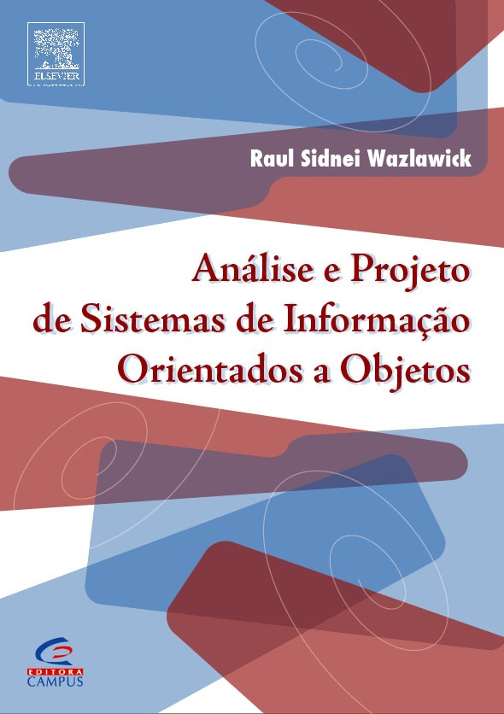
Livro-texto
Wazlawick, Raul S. (2004). Análise e Projeto de Sistemas de Informação Orientados a Objetos. Editora Elsevier (Série Didática da Sociedade Brasileira de Computação).

